Slide 1
#akcja „SadziMY" z Prezydentem
Akcja zainicjowana w 2019 r.

Slide 2
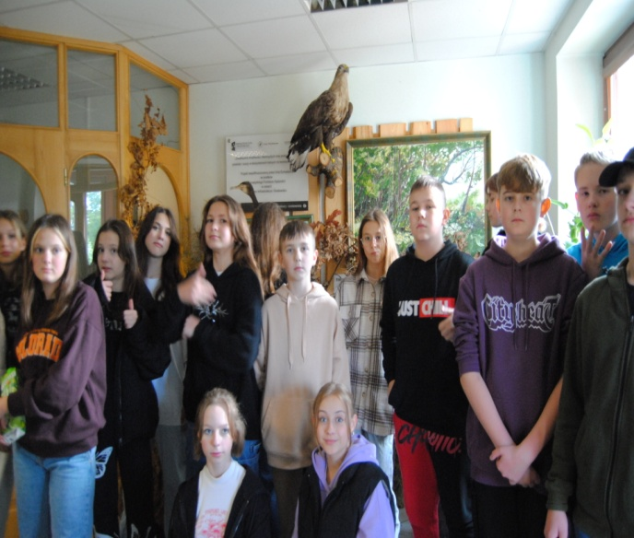
IV edycja akcji- 30.09.2022 r.

Slide 3
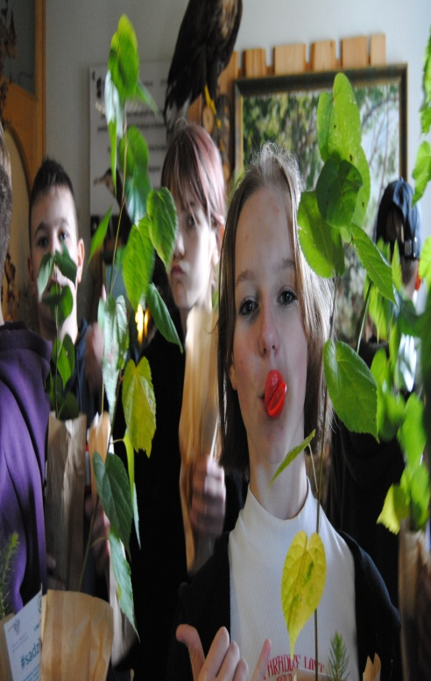
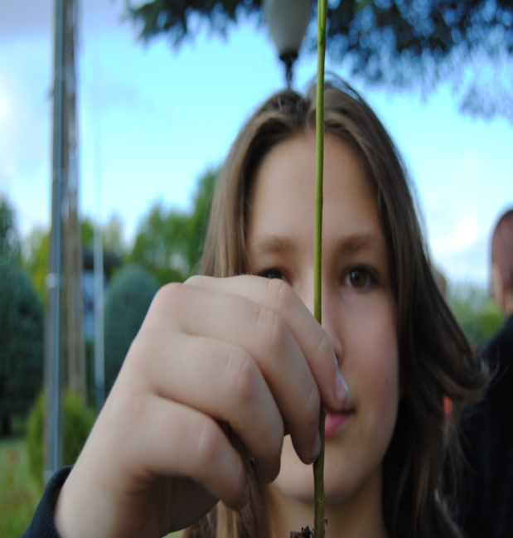
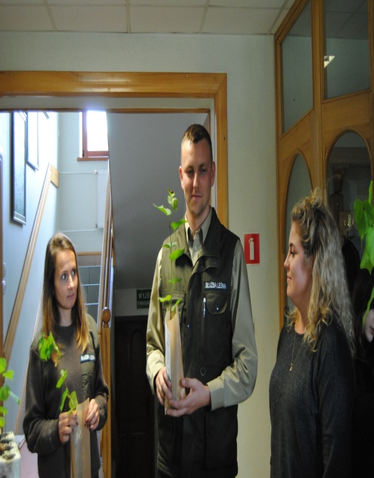
Uczniowie naszej szkoły wspólnie z leśnikami z Nadleśnictwa Bartoszyce po raz kolejny uczestniczyli w akcji „sadziMy z Prezydentem”

